Slide 1
ECharts 4
https://echarts.baidu.com/
Apache ECharts

Slide 2
主要内容
面向HTML5的JavaScript图表库
ECharts 介绍
需要关注的核心点
ECharts 下载
三种，介绍其中的普通下载、在线定制下载
ECharts 使用
常用图表样例
案例演练

Slide 3







主要内容

Slide 4
面向HTML5的JavaScript图表库
还有很多…

Slide 5
D3.js – Data-Driven Documents
开源项目
提供很多其他现有库没有的强大的功能
D3.js图表使用HTML+SVG+CSS渲染。
不支持旧版本的浏览器
官网：
https://d3js.org/
中文文档： https://github.com/xswei/d3js_doc

Slide 6
Google Charts
开源项目。
可以更简单的创建图表。
提供很多内置的图表，如：条形图、日历图、饼图等等。
提供很多定制项可以定制图表外观。
通过HTML5/SVG渲染来支持跨浏览器兼容性，
可以跨平台移植到iPads、iPhones、Android。
包含支持旧版本IE的VML。
官网：
http://www.google-chart.com/
https://github.com/google/charts
https://www.haijd.net/archive/computer/google/google_chart_api/api.html

Slide 7
ChartJS
开源项目。
漂亮的平面设计风格。
通过HTML5的canvas属性渲染，支持旧版本的浏览器（如IE7/8）
默认是响应式的，良好的适应手机端和平板端。
官网：
https://www.chartjs.org/
http://chartjs.cn/

Slide 8
Highcharts JS
个人免费使用，企业购买需要许可证。
非常流行的图形图标库。
预置很多动画效果。
内置很多图形，如：spline、area、areaspline、column、bar、pie、scatter等。
兼容IE6等旧版浏览器
标准浏览器使用SVG渲染，旧版本浏览器使用VML渲染。
官网：
https://www.highcharts.com.cn/
https://www.highcharts.com/

Slide 9
ECharts 介绍
关键：
配置项： https://echarts.baidu.com/option.html#title

Slide 10
ECharts 介绍
ECharts，前端的数据可视化组件。
一个纯JavaScript的图表库。
兼容当前绝大部分浏览器（IE8/9/10/11,Chrome,Firefox,Safari等）。
运行在桌面端和移动设备上。
底层依赖轻量级的Canvas类库ZRender
提供直观、生动、可交互、高度个性化定制的数据可视化图表：
折线图、柱形图、饼图、散点图、
地图、雷达图、K线图、箱线图、热力图、关系图、矩形树图、
平行坐标、桑基图、漏斗图、仪表盘等图表。

Slide 11
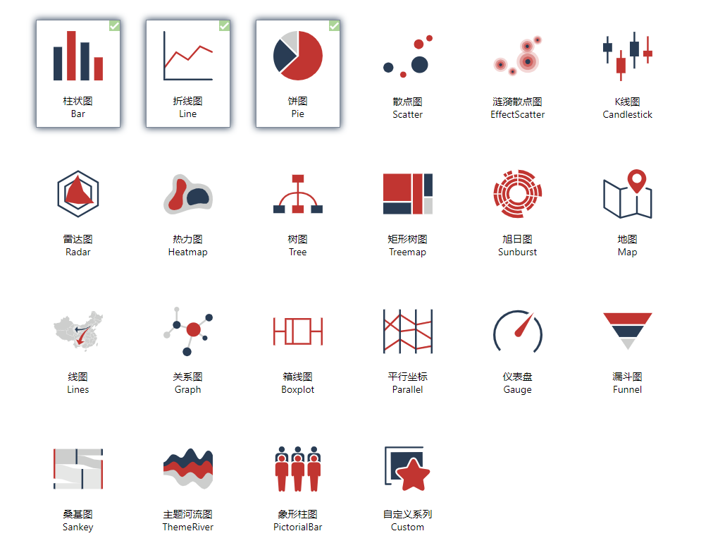
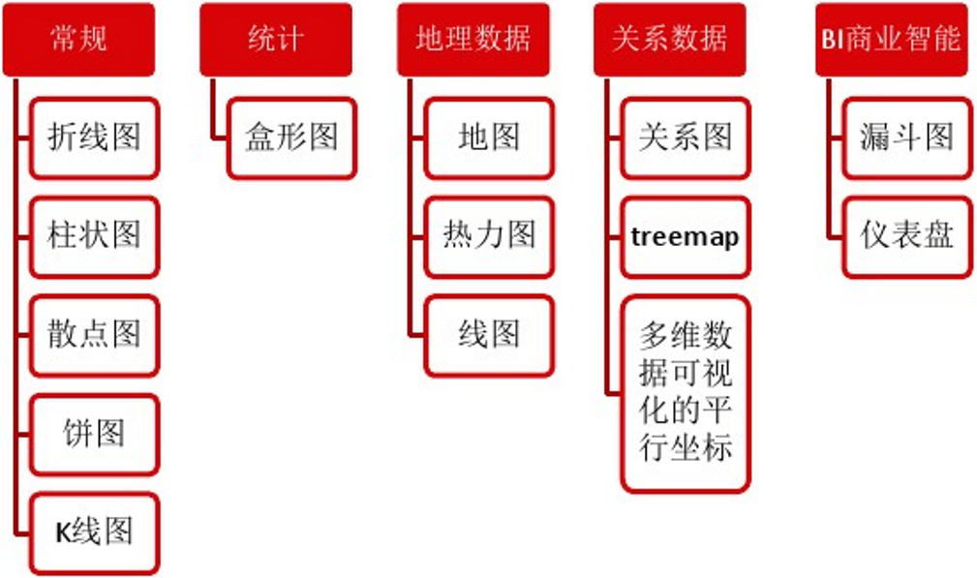
ECharts 主要图表

Slide 12
ECharts 优势
echarts.js作为百度的开源项目，优点：
echarts.js容易使用
echarts.js的官方文档比较详细，而且官网中提供大量的使用示例供大家使用
echarts.js支持按需求打包
echarts.js官网提供了在线构建的工具，
可以在线构建项目时，选择项目所需要使用到的模块，从而达到减小JS文件的体积
echarts.js开源
支持中国地图功能
这个在其他的一些框架中是没有的，但是需要额外的下载方法

Slide 13
ECharts 劣势
echarts.js存在的缺点：
echarts.js的体积较大
一个基础的echarts.js都要400K左右，相对于D3.js和hightcharts.js比较大
echarts.js的可定制性差
hightcharts.js也是如此，
数据可视化框架是高度的封装，在使用的时候只需要设置一下配置即可，
如果是要绘制配置中不支持的图表，只能放弃，或者尝试着使用其他的框架。

Slide 14
小结
从大的方向上面来看，echarts.js值得去了解学习使用。
echarts.js得到了百度团队的重视，
在github上面的更新比较的频繁，
不会出现一些比较严重的bug之类的，
响应及时。
https://github.com/apache/incubator-echarts
框架的配置文件相当的详细。

Slide 15
ECharts 配置项简介
ECharts框架的配置内容很是多，框架的配置文件参数比较多，
建议不要尝试着把这个框架中的方法都给记住，不太可能。
建议的切入点：通过理解配置项（ECharts核心）了解其分类。
ECharts的图形化呈现主要是通过配置方法来实现的(setOption)
ECharts 实施步骤：
生成容纳可视化图形的容器组件（标签）
初始化图形标签
通过配置方法(setOption)赋值配置项到初始化后的图形标签容器中
详细的配置文件
https://echarts.baidu.com/option.html#title

Slide 16
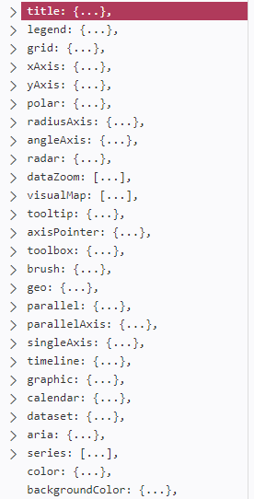
常见配置
Title：
标题组件，包含了主标题和副标题
Legend：
图例组件
grid：
布局
Tooltip：
鼠标悬停的提示内容
xAxis:
坐标系X轴
yAxis：
坐标系Y轴
Series：
ECharts必不可少的部分用于指定图表的类型（饼图、柱形图）及数据。

Slide 17
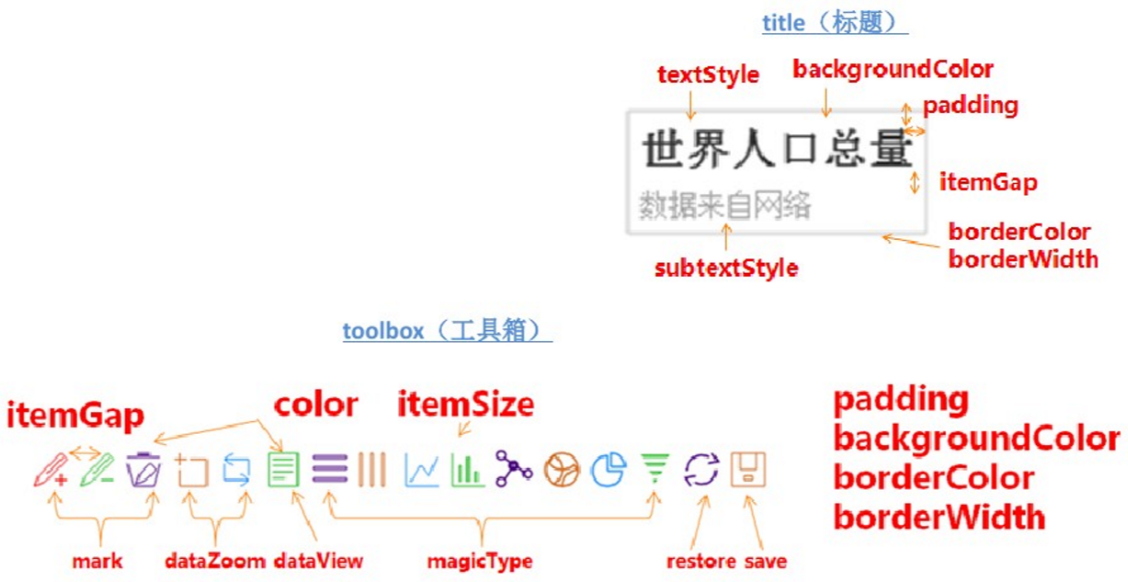
常见配置项

Slide 18
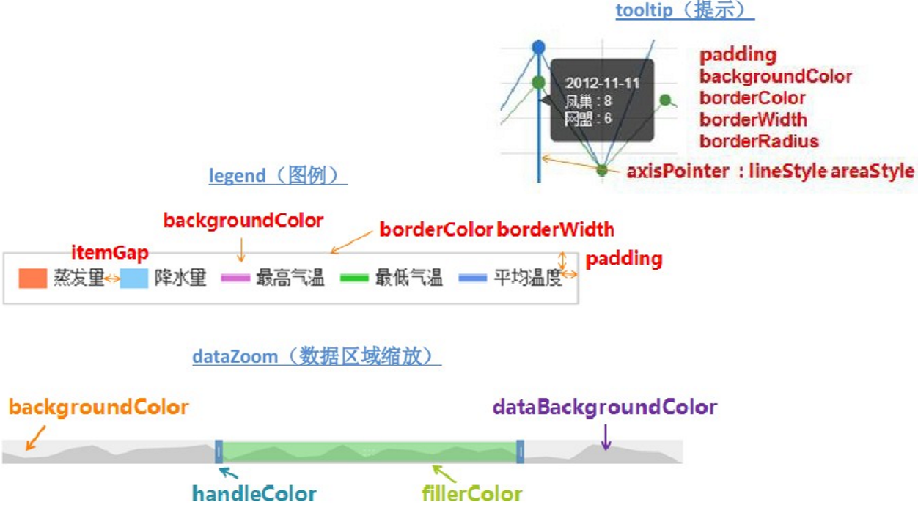
常见配置项

Slide 19
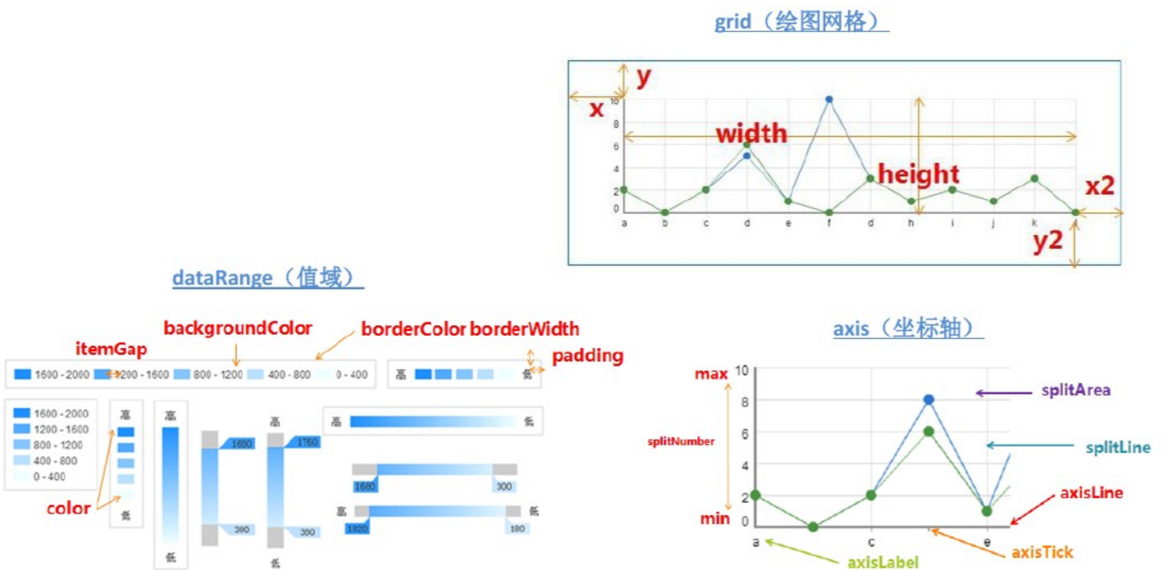
常见配置项

Slide 20
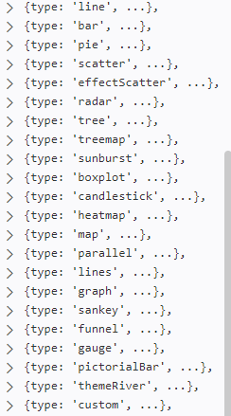
图表类型
line：折线面积图
bar：柱形条状图
pie：饼图
scatter：散点（气泡）图
effectScatter：带有涟漪特效动画的散点（气泡）图
radar：雷达图
.........

Slide 21
ECharts 下载
https://echarts.baidu.com/download.html
三种方式：npm、普通下载、定制下载

Slide 22
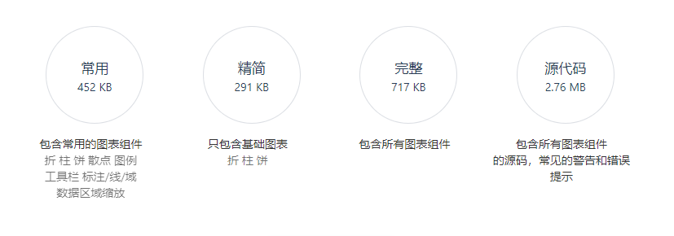
普通下载
普通下载（该方式下载下来的Echarts图表库所有内容都放在一个.js后缀的文件里面）

Slide 23
在线定制下载
自定义在线构建下载（在线定制）
（此方式下载的Echarts图表库所有内容都放在一个.js后缀的文件里面）
步骤
选择图表
选择坐标系
选择组件
其它选项
下载

Slide 24
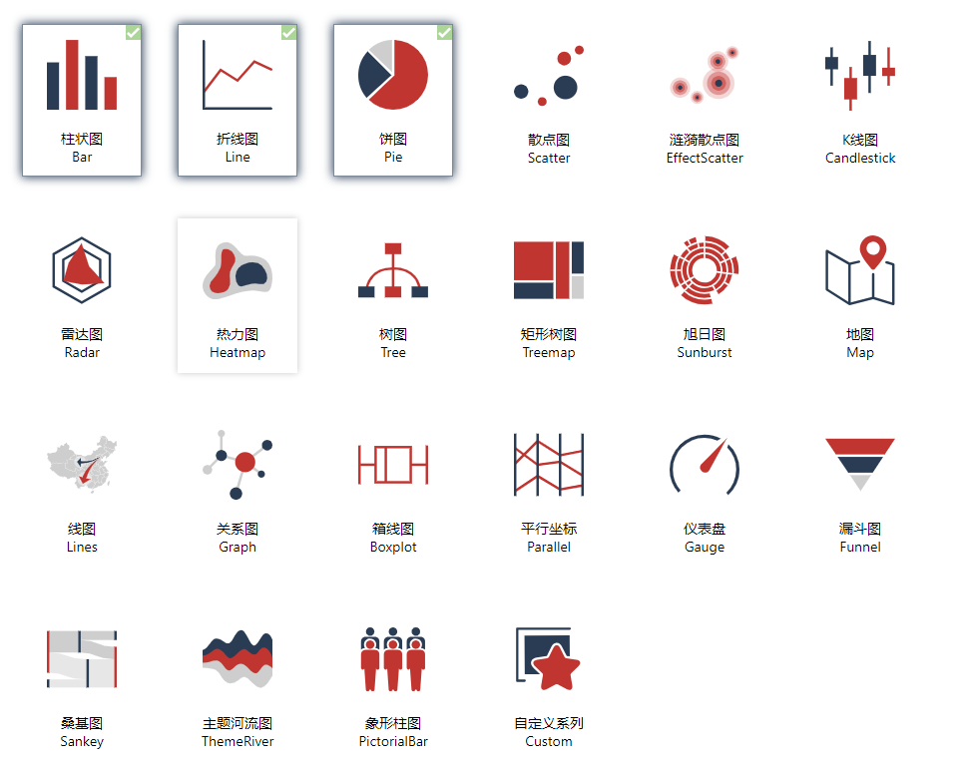
1 – 选择图表

Slide 25
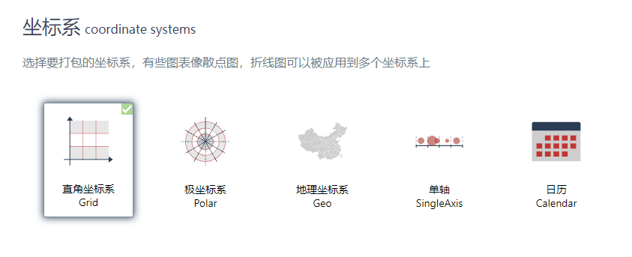
2 – 选择坐标系

Slide 26
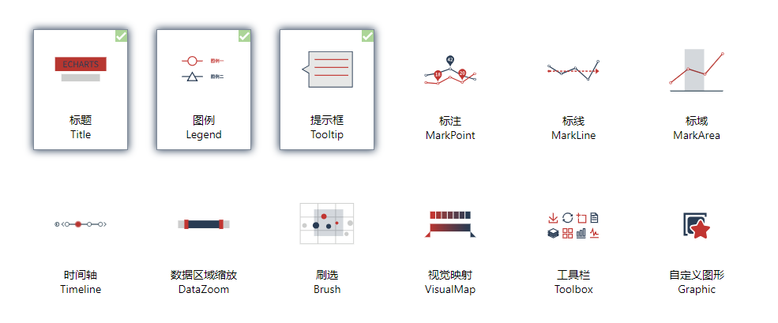
3 – 选择组件

Slide 27

4 – 其他选项

Slide 28
ECharts 使用
1. 引用 js
2. 准备dom
3. 初始化echarts
4. 设置配置项
5. 显示图表

Slide 29
ECharts 使用
引用下载好的ECharts库
准备一个有固定宽高的dom容器
初始化echarts获取dom容器的ID
Notes:
从 ECharts 3 开始不再强制使用 AMD 的方式按需方式引入，代码中不再需要内置 AMD 加载器。
只需要要普通的 JavaScript 库一样用 script 标签引入。

Slide 30
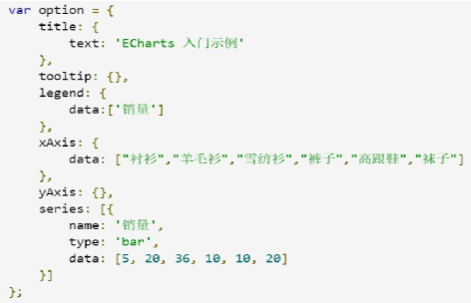
ECharts 使用
配置图表的配置项

Slide 31
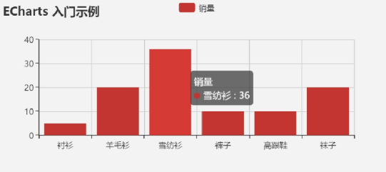
ECharts 使用
显示图表

Slide 32
常见图表样例

Slide 33
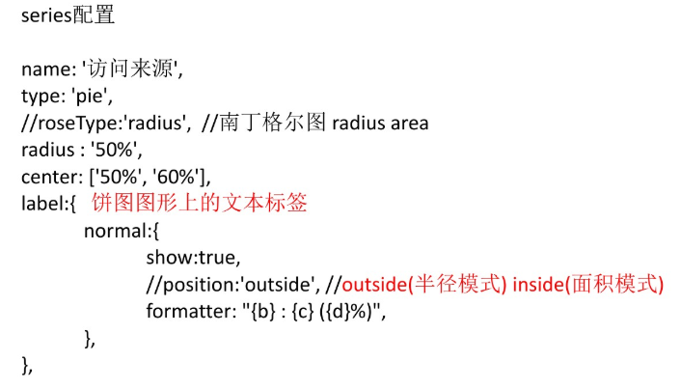
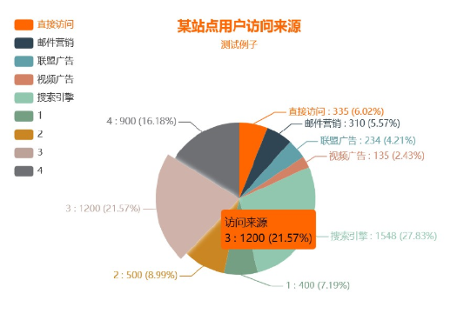
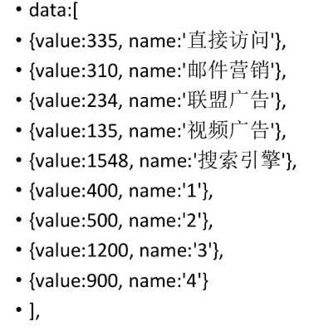
饼图

Slide 34
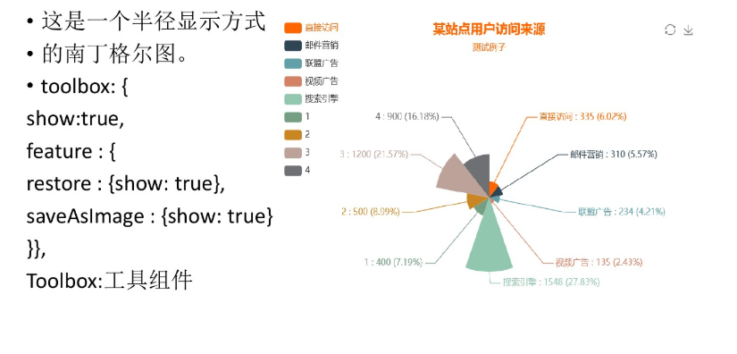
南丁格尔图

Slide 35
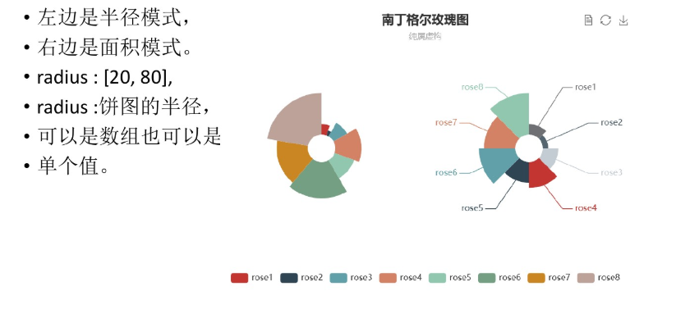
南丁格尔图

Slide 36
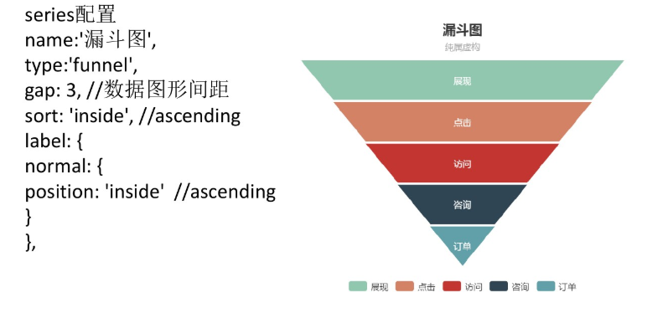
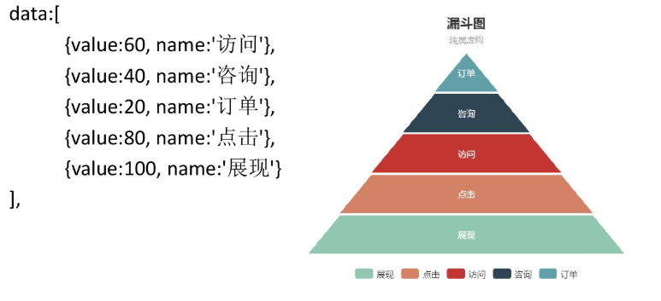
漏斗图

Slide 37
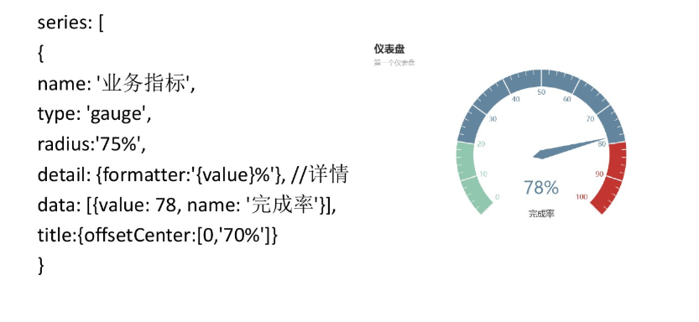
仪表盘

Slide 38
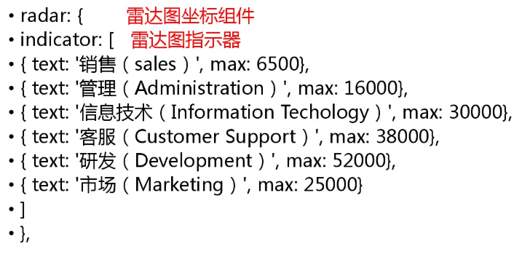
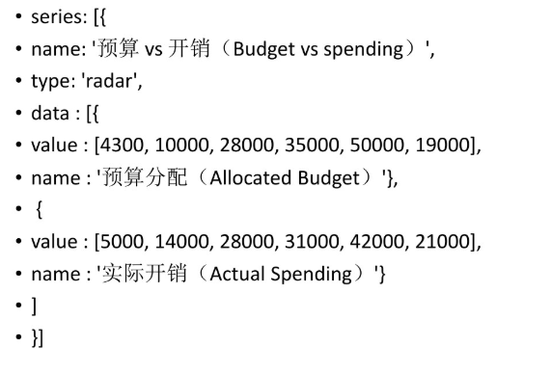
雷达图

Slide 39
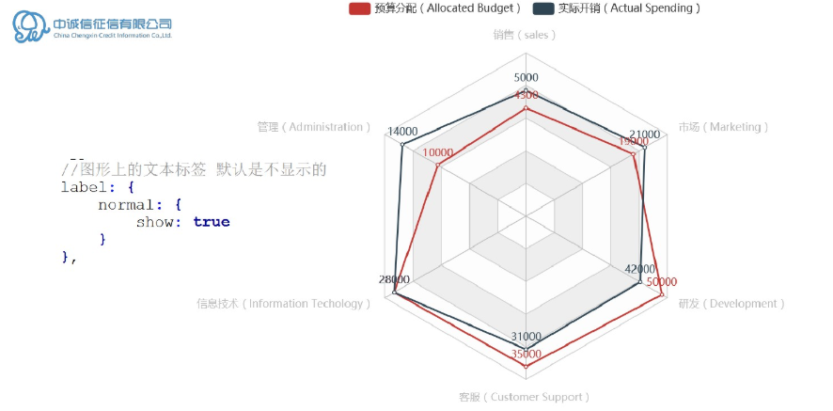
雷达图

Slide 40
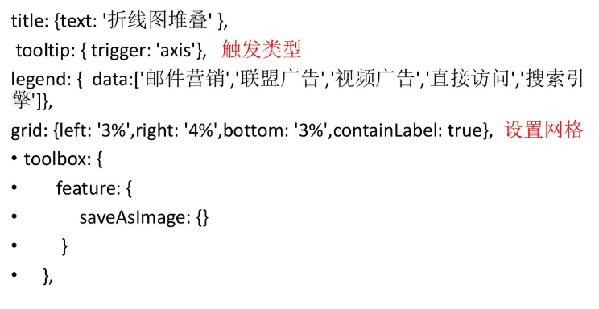
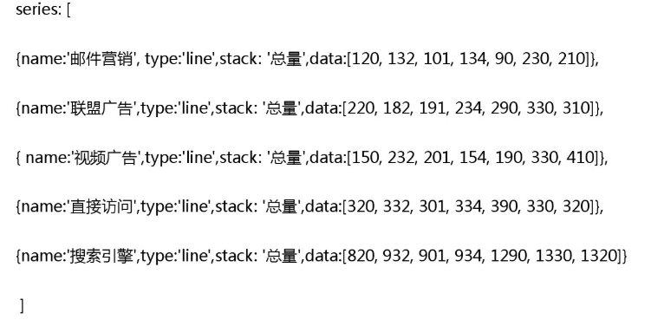
折线图

Slide 41
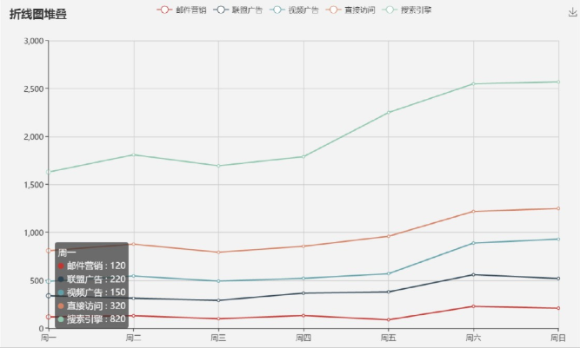
折线图

Slide 42
学习建议

Slide 43
建议
echarts的学习
先了解一下框架大致的分类，
然后阅览全部的API文档，对框架有一个全局的认识，
然后实践，
示例只是这一步的辅助

Slide 44
案例演练

Slide 45
step by step
参看
ECharts 可视化讲稿.docx

